Slide 1
Python语言
第4章 接口设计

Slide 2

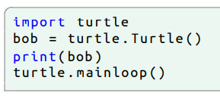
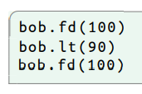
4.1 turtle模块
安装了 turltle 模块
新建一个名叫 mypolygon.py 的文件，输入以下代码：
Turtle 对象中方法：向前走fd，向后走 bk ，向左转lt ，向右转rt 。lt 和 rt 这两个方法接受的实参是角度。fd和bk 方法的实参是像素距离
turtle 模块，可以让你使用海龟图形 (turtle graphics) 绘制图像。
画一个正方形？

Slide 3
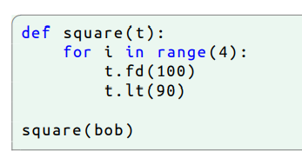
写一个名为 square 的函数，接受一个名为 t 的形参，t 是一个海龟。这个函数应用 这只海龟画一个正方形。
写一个函数调用，将 bob 作为实参传给 square ，然后再重新运行程序。

Slide 4
4.2 封装
将一部分代码包装在函数里被称作 封装 (encapsulation) 。
封装的好处
为这些代码赋予一个名字，这充当了某种文档说明。
如果重复使用这些代码，调用函数两次比拷贝粘贴函数体要更加简洁！

Slide 5
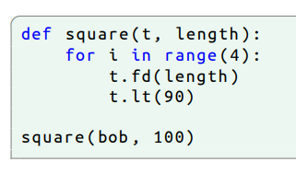
给 square 增加另一个名为 length 的形参。修改函数体，使得正方形边的长度是 length ，然后修改函数调用，提供第二个实参。
重新运行程序。用一系列 length 值 测试你的程序。

Slide 6
4.3 泛化
为函数增加一个形参被称作 泛化 (generalization) 。
因为这使得函数更通用：在前面的 版本中，正方形的边长总是一样的；此版本中，它可以是任意大小。

Slide 7
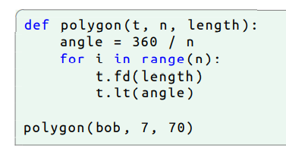

复制 square ，并将函数改名为 polygon 。增加另外一个名为 n 的形参并修改函数体， 让它画一个正 n 边形 (n-sided regular polygon)。
提示：正 n 边形的外角是 360/n 度。
关键字实参 (keyword arguments)：在实参列表中加入形参的名称

Slide 8
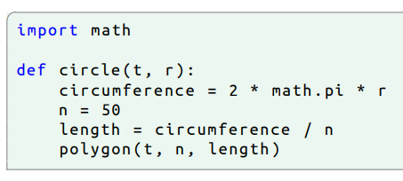
4.4 接口设计
编写一个名为 circle 的函数，它接受一个海龟 t 和半径 r 作为形参，然后以合适 的边长和边数调用 polygon ，画一个近似圆形。用一系列 r 值测试你的函数。
提示：一个 50 边形，近似一个半径为 r 的圆
算出圆的周长，并确保 length * n = circumference 。
将 n 作为形参，泛化函数

Slide 9
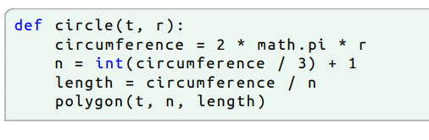
4.4 接口设计
r 属于接口的一部分，因为它指定了要画多大的圆。
n 就不太合适，因 为它是关于 如何画圆的细节。
函数的接口 (interface) 是一份关于如何使用该函数的总结：
形参是什么？
函数做什 么？
返回值是什么？
如果接口让调用者避免处理不必要的细节，直接做自己想做的式， 那么这个接口就是 ‘‘干净的’’。
在线段的数量，是约为周长三分之一的整型数，所以每条线段的长度（大概）是 3， 小到足以使圆看上去逼真

Slide 10
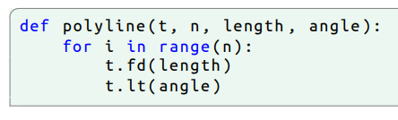
4.5 重构
完成一个更泛化 (general) 的 circle 函数，称其为 arc ，接受一个额外的参数 angle ，确定画多完整的圆。angle 的单位是度，因此当 angle = 360 时，arc 应该画一个完 整的圆。

Slide 11
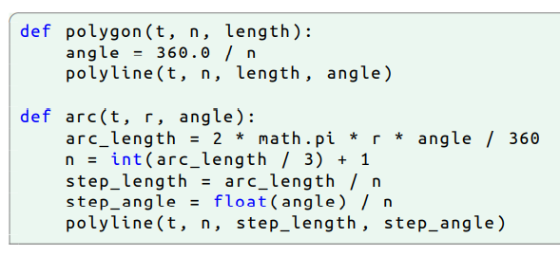

4.5 重构
重新整理一个程序以改进函数接口和促进代码复用的这个过程，被称作 重构 (refactoring) 。

Slide 12
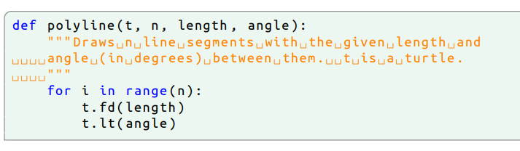
4.6 文档字符串
文档字符串 (docstring) 是位于函数开始位置的一个字符串，解释了函数的接口（“doc” 是 “documentation” 的缩写）。
扼要地说明该函数 做什么（不介绍背后的具体细节）。它解释了每个形参对函数的行为有什么影响，以及 每个形参应有的类型（如果它不明显的话）。

Slide 13
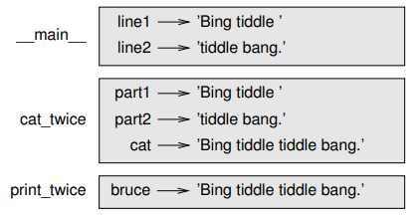

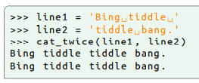
堆栈图
堆栈图 (stack diagram)
每个函数用一个栈帧 (frame) 表示。一个栈帧就是一个线框，函数名在旁边，形参以及 函数内部的变量则在里面。

Slide 14
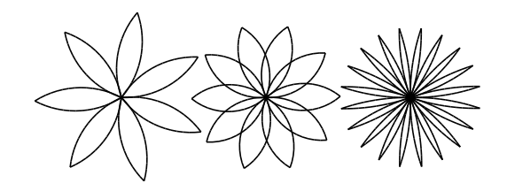
编写比较通用的一个可以画出像图 4-1 中那样花朵的函数集。

Slide 15
import math
import turtle
def square(t, length):
for i in range(4):
t.fd(length)
t.lt(90)
def polyline(t, n, length, angle):
for i in range(n):
t.fd(length)
t.lt(angle)
def polygon(t, n, length):
angle = 360.0/n
polyline(t, n, length, angle)
def arc(t, r, angle):
arc_length = 2 * math.pi * r * abs(angle) / 360
n = int(arc_length / 4) + 3
step_length = arc_length / n
step_angle = float(angle) / n
t.lt(step_angle/2)
polyline(t, n, step_length, step_angle)
t.rt(step_angle/2)
def circle(t, r):
arc(t, r, 360)
def petal(t, r, angle):
for i in range(2):
arc(t, r, angle)
t.lt(180-angle)
def flower(t, n, r, angle):
for i in range(n):
petal(t, r, angle)
t.lt(360.0/n)
def move(t, length):
t.pu()
t.fd(length)
t.pd()
bob = turtle.Turtle()
# draw a sequence of three flowers, as shown in the book.
move(bob, -100)
flower(bob, 7, 60.0, 60.0)
move(bob, 100)
flower(bob, 10, 40.0, 80.0)
move(bob, 100)
flower(bob, 20, 140.0, 20.0)
bob.hideturtle()
turtle.mainloop()

